Slide 1
PART 18
Pengertian dan Cara Penggunaan Tipe Data Subrange Pascal

Slide 2
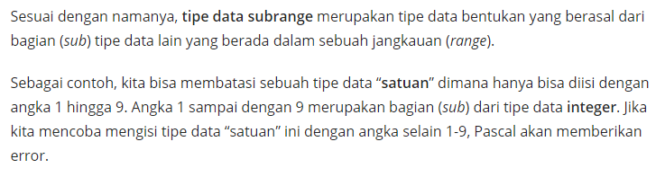
Pengertian Tipe Data Subrange Pascal

Slide 3
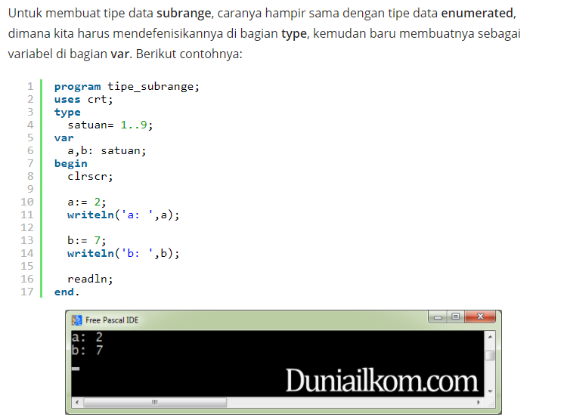
Cara Penggunaan Tipe Data Subrange Pascal

Slide 4
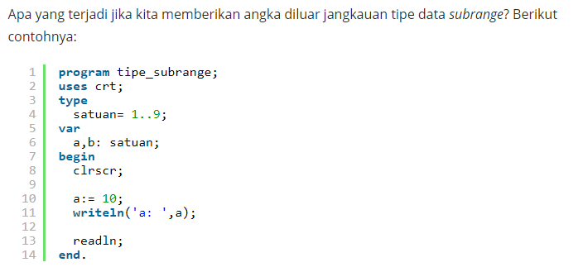

Slide 5
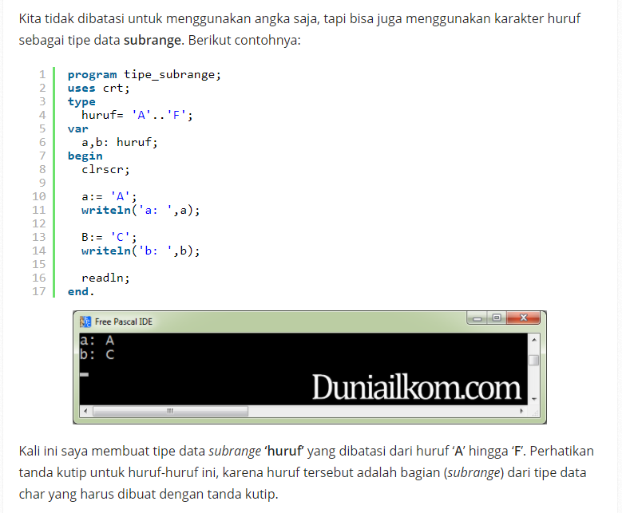

Slide 6
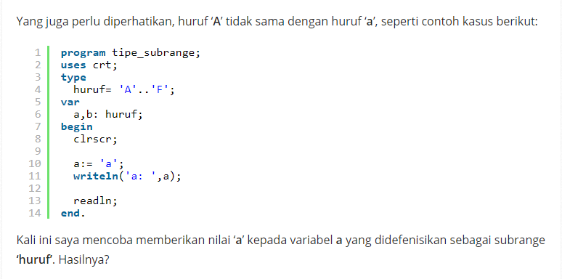

Slide 7
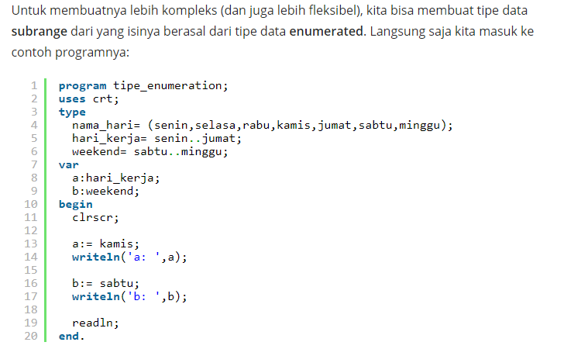
Cara Penggunaan Tipe Data Subrange dari Enumerated

